Slide 1

ОТЧЕТ НА ИЗПЪЛНЕНИЕТО НА ДЕЙНОСТИТЕ ПО ДВУГОДИШНОТО СПОРАЗУМЕНИЕ ЗА СЪТРУДНИЧЕСТВО МЕЖДУ
МЗ И СЗО 2018/2019
Олга Сотирова
Иво Арсов
Национални координатори

Slide 2
ОТЧЕТНА СРЕЩА НА НАЦИОНАЛНИТЕ КООРДИНАТОРИ

Slide 3
Области за сътрудничество:
ХИВ и Хепатит
Туберкулоза
Ваксинопредотвратими заболявания
Антимикробна резистентност
Незаразни болести
Психично здраве и злоупотреба с вещества
Хранене
Репродуктивно здраве, майки, новородени, деца и юноши

Slide 4
Области за сътрудничество-2:
Справедливост, социални детерминанти, равенство между половете и човешки права
Национални здравни политики, стратегии и планове
Интегрирани, ориентирани към хората здравни услуги
Здравни системи, информация и сведения
Подготвеност на държавата при здравни извънредни ситуации и Международните здравни разпоредби (2005)
Оценка на информацията и риска при здравни извънредни ситуации

Slide 5
ХИВ и хепатит
Отпечатан постер „Указания за превенция на вирусен хепатит В, вирусен хепатит С и ХИВ сред медицинския персонал“ и раздаден на 28 РЗИ за предоставяне на всички лечебни заведения;
Проведен обучителен семинар на 4 и 5 декември 2018 за експерти, работещи в областта на ХИВ, Хепатит В и С и други сексуално предавани инфекции от 28 РЗИ за представяне на актуална информация в областта на контрола тези заболявания, съобразена с препоръките на СЗО. Обучени са 60 човека , работещи в областта на ХИВ, хепатити и други СПИ;
На 29.11.2018 г. проведена пресконференция съвместно с представители на СЗО и НПО.
Издадена е заповед на министъра на здравеопазването за създаване на работна група за изготвяне на проект на Национална програма за превенция и контрол на вирусните хепатити;
Проведена среща на работната група на 06.12.2018 г.
Предизвикателства: Постигане целите на СЗО за елиминиране на вирусните хепатити.
Предстои:
- Приемане от Министерски съвет на Националната програма за превенция и контрол на вирусните хепатити;
  - На 14 февруари 2019 - провеждане на Национална среща за устойчивост на дейностите за превенция на ХИВ/СПИН;
  - През октомври 2019 г. - провеждане на обучителен семинар с ОПЛ във връзка с ранна диагностика на вирусните хепатити.

Slide 6
Туберкулоза
В периода 10-14 декември 2018 г. страната ни е посетена от международен консултант на Европейския офис на Световната здравна организация (СЗО), за провеждане на мониторинг мисия на СЗО/”Комитет Зелена светлина – Европа” (GLC – Green Light Committee) за оценка на контрола на туберкулозата, мултирезистентната (MDR-TB) и екстензивнорезистентната туберкулоза (XDR-TB) в България, както и оценка на постигнатия напредък и готовността за ефективно въвеждане на нови лекарства;
Нa 8 и 9 януари 2019 е проведено обучение за прилагането на лечение с таблетки с фиксирани дози на противотуберкулозните продукти за деца с участието на експерт на СЗО и лекари по детска пневмология и фтизиатрия от страната.

Slide 7
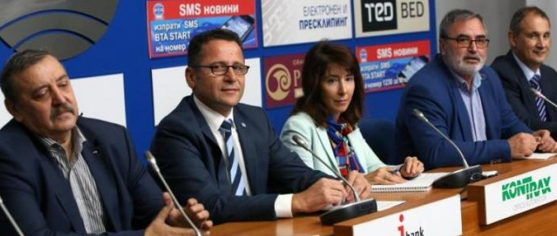
Ваксинопредотвратими заболявания
В периода 18-20 септември 2018 г. е проведена среща с експерти от SECID. Представена е платформата “Seasonal Influenza immunization Costing Тool”, както и системата за надзор на грип и ОРЗ в страната. Обсъдени са възможности за нейното прилагане при стартиране на национална програма за ваксинопрофилактика на сезонния грип;
На 18.10.2018 г. е проведена пресконференция с участието на МЗ, НЦЗПБ и офиса на СЗО за България за стартиране на ежегодната информационна грипна кампания;
Предизвикателства:
  До момента няма яснота
  дали заложените
  допълнителни дейности
  (1 и 2) ще се изпълняват.
Notes:
1. Изготвяне на методика за извършване на серопревалентни проучвания при ваксинирани лица.
2. Доразработване на Информационната система за събиране и анализиране на данните за заболяемостта от морбили, паротит и рубеола чрез изграждане на модули за уеб-базиран надзор на други ваксинопредотвратими заболявания (коклюш, пневмококови инфекции, хепатит В, хемофилус инфлуенце тип Б).

Slide 8
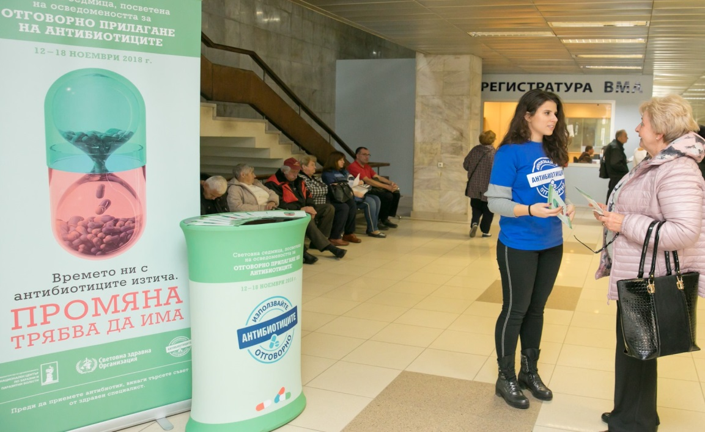

Антимикробна резистентност
Отбелязване на четвъртата ежегодна Световна седмица, посветена на осведомеността за отговорно прилагане на антибиотиците - от 12 до 18 ноември с редица активности:
  - С подкрепата на Асоциацията на студентите медици – София са раздадени образователни материали и инфомиране за проблема на специални информационни щандове в УМБАЛ „Александровска“ и Военномедицинска академия;
  - Крос в подкрепа на каузата за отговорно прилагане на антибиотиците в Южния парк под надслов „Всеки от нас има роля“.
На 30.01.2019 г. предстои провеждане на Кръгла маса по въпросите на АМР, организирана от СЗО и НЦЗПБ с участието на представители на заинтесесовани страни: МЗ, МЗХГ, СЗО и др.

Slide 9
Незаразни болести
Проведени консултации със Регионалния офис на СЗО относно изпълнението на дейности в областта на превенцията и контрола на незаразните болести;
Проведена среща с Джил Фарингтън - координатор на дейностите по хронични незаразни болести от Регионалния офис на СЗО, на която е взето решение за изготвяне на доклад за анализ на бариерите пред здравната система за постигане на по-добри резултати при превенцията и контрола на хроничните незаразни болести;
Сключено споразумение със СЗО за изпълнение на дейност „Идентифициране на бариерите пред здравната система и възможностите за постигане на по-добри резултати при хроничните незаразни болести“, чрез използване на методология на СЗО;
Участие в Среща на центровете за сътрудничество със Световната здравна организация (СЗО) за укрепване на капацитета за справяне с рисковите фактори, свързани с незаразните хронични болести, и за подобряване на наблюдението им в Европейски регион на СЗО (гр. Москва, Русия, 5-6 декември 2018 г.);
Участие в Семинар на СЗО за превенция и контрол на незаразните хронични болести (Истанбул, 28.10.2018 г.).
Изпълнени са и следните допълнителни дейности, но в рамките на Националната програма за превенция на хроничните незаразни болести, т.е. финансирането е от бюджета на Националната програма:
Изготвяне, отпечатване и разпространение на дипляни по факторите на риска за здравето, водещи до възникване на ХНБ.
Изготвяне, отпечатване и разпространение на „Ръководство за добра практика на медицинските специалисти за ограничаване злоупотребата с алкохол“.

Slide 10
Психично здраве и злоупотреба с вещества
През м. април 2018 г. - посещение на д-р Дан Чизхолм – програмен мениджър по психично здраве към Офиса на СЗО за Европа. Оценка на системно ниво на психиатричната помощ у нас с позитивни и негативни страни; препоръки за изготвяне на цялостна програма за реформа в сектора;
Осъществен проект „Правата на възрастни хора с психични заболявания и интелектуални нарушения в институциите“ с финансовата подкрепа на СЗО – с инструмент на СЗО - оценка на спазването на човешките права в обслужването на пациентите 4 психиатрични институции; обучение на персонал от психиатрична болница Св. Иван Рилски – гр. Нови Искър;
В рамките на изпълнение на проект „Повишаване на капацитета на специалистите от първичната здравна помощ в България за ранно откриване и превенция на психичноздравни проблеми“ са планирани и осъществени следните дейности:
  - разработване на учебни модули и обучение на общопрактикуващи лекари, социални работници и психолози по проблемите на психичното здраве в първичната помощ и ранно откриване на симпоми на тревожност и депресия; 4 семинара с участие на общо 100 професионалисти, обучение на журналисти (20 представители на медии);
  - кръгла маса по проблемите на психичното здраве под патронажа на д-р Дариткова - представен докладът на делегацията на Европейската психиатрична асоциация с оценка и препоръки за работата на българската психиатрична система от услуги. В резултат се очаква приемане на национална стратегия и план за действие по психиатрична реформа свързана с деинституционализацията и разкриване на психичноздравни услуги в общността.
Notes:
В рамките на изпълнение на този проект екип от НЦОЗА посети четири психиатрични институции и направи оценка на нивото на спазване на човешките права в ежедневното обслужване на пациентите настанени в тези институции. Оценката беше направена съгласно предоставения инструмент разработен от СЗО и адаптиран за целите на проекта. Бяха организирани следните дейности: Превод и адаптация на четири модула за обучение по проблемите на човешките права, оценка на възможностите за възстановяване, изработване на план за възстановяване и подкрепа за възстановяване на хора с психични проблеми. Беше организирано обучение на тема "Човешки права и насърчаване на възстановяването на психичното здраве" на част от персонала на психиатрична болница Св. Иван Рилски – гр. Нови Искър- медицински сестри, психолози, психиатри и социални работници. Обучението се проведе в сградата на НЦОЗА с участие на преподаватели от НЦОЗА и в присъствието на представители на Офиса на СЗО за България - ръководителя на офиса д-р Скендер Сила и доц М. Околийски.
През м. декември в рамките на това споразумение беше проведена кръгла маса с участие на около 80 души представители на психичноздравни професионалисти, общопрактикуващи лекари, неправителствени организации, политици, народни представители, журналисти, граждани. Кръглата маса се проведе в Зала Изток на Народното събрание под патронажа на д-р Дариткова – председателя на здравната комисия в парламента и с финансовата помощ на СЗО. Темата на дискусията беше докладът на делегацията на Европейската психиатрична асоциация която осаществи през м. юли мисия в България със задача да направи оценка и препоръки за работата на българската психиатрична система от услуги. Докладът беше изготвен и представен на Ръководство на МЗ след което беше представен и на кръглата маса. Резултат от този доклад е очаквано приемане на национална стратегия и план за действие по психиатрична реформа свързана с деинституционалмизацията и разкриване на психичноздравни услуги в общността.

Slide 11
Психично здраве и злоупотреба с вещества-2
Ежегодно се попълват Въпросници изпратени от СЗО относно предстоящ преглед от Експертния комитет по наркотична зависимост на вещества с потенциал за създаване зависимост или увреждане на здравето. През 2018 г. са разгледани 12 вещества.
Notes:
На 61-та годишна сесия на Комисията по наркотичните вещества към ООН, проведена през март 2018 г. във Виена, е взето решение въз основа на препоръка на СЗО да бъдат поставени под международен контрол дванадесет вещества чрез включване в списъците на Конвенциите на ООН по упойващите и психотропните вещества. Съгласно доклада и препоръките на Световната здравна организация тези вещества не намират приложение в медицината, а разпространението и злоупотребата с тях предизвикват висок риск за общественото здраве. Шест от веществата вече са поставени под контрол в България. Останалите вещества са поставени под контрол чрез включването им в Наредбата за реда за класифициране на растенията и веществата като наркотични – доп. с ПМС № 225 от 17 октомври 2018 г. Включването на посочените вещества в Наредбата за реда за класифициране на растенията и веществата като наркотични се налага с цел поставянето им под контрол, в изпълнение на международните договори, по които Република България е страна, както и за предотвратяване на разпространението им у нас.

Slide 12
Хранене
Участие в обучителен семинар на тема „Интерпретация, използване и представяне на данните от COSI“ по време на 11-тата работна среща на Европейската инициатива на СЗО за наблюдение на затлъстяването при деца;
Участие в срещи, организирани от СЗО:
  - Работна среща на Европейска мрежа за редукция на солта, организирана от СЗО – представена е презентация за прием на сол от населението в България – участието е финансирано от НЦОЗА;
  - Семинар на СЗО за превенция и контрол на незаразните хронични болести, предшестван от Пети турски медицински конгрес, 29 октомври 2018 год. Истанбул –финансирано от турската страна;
  - Конференция, организирана от СЗО и УНИЦЕФ, посветена на ролята на кърменето за превенция на хроничните незаразни болести, 7 и 8 ноември.2018 год. в гр. Москва, Русия – финансирано от УНИЦЕФ;
  - Среща на центровете за сътрудничество със Световната здравна организация (СЗО) за укрепване на капацитета за справяне с рисковите фактори, свързани с незаразните хронични болести, и за подобряване на наблюдението им в Европейски регион на СЗО, гр. Москва, Руската федерация, 5-6 декември 2018 г. - участието е финансирано от СЗО офис, Москва.

Slide 13
Репродуктивно здраве, майки, новородени, деца и юноши
Участие в международна конференция „За по-добър старт в живота – кърменето като фактор в профилактиката на неинфекциозните заболявания за достигане на целите на устойчиво развитие в европейския регион на СЗО“, организирана от СЗО с подкрепата на УНИЦЕФ в Москва на 7 и 8 ноември 2018 г. България е изготвила постер с опита на държавите по отношение на прилагането на мерки за здравословно хранене на малките деца и защита на кърменето. Обсъдени са добри практики, свързани с насърчаването на здравословното хранене на майката, кърменето и подходящо хранене на кърмачета и малки деца, опит от прилагане на мерки за защита на кърменето и подходящи допълващи практики на хранене;
Участие в конференция на СЗО по въпросите на майчиното и перинатално здраве с фокус върху ненужните цезарови сечения в Тбилиси, Грузия, 13-14 декември 2018 г. – представен е доклад с предложения за действие:
  Анализ на индикаторите, водещи до избор на раждане с цезарово сечение, съвместно с НЦОЗА и РЗИ в страната и с помощта на Офиса на СЗО за България;
  Въвеждане на Класификацията на Робсън в АГ отделенията/клиниките с цел стандартизиран подход в оценката, наблюдението и сравнението на тенденциите в процентите на цезаровите сечения;
  Работа с помощта на психолози с бременните жени и бъдещи майки, като се популяризират добрите практики.

Slide 14
Справедливост, социални детерминанти, равенство между половете и човешки права
Среща в МЗ с участието на представители на УНИЦЕФ, на която бе обсъдена възможността за изготвяне на доклад за не/равенствата в здравния статус на населението в България;
Консултации с Крис Браун, Ръководител на Офиса на СЗО за развитие и инвестиции в здравето (Венеция, Италия) към Европейския регионален офис на СЗО, Венеция относно съвместно изготвяне на доклада;
След проведените дискусии - решение да се използва методиката на инициативата за изготвянето на Европейски доклад на СЗО относно здравните равенства (The WHO Europe Health Equity Status Report - Initiative (HESR);
Предстои сключването на споразумение със СЗО за изпълнение на горепосочените дейности.

Slide 15
Национални здравни политики, стратегии и планове
Сключено споразумение със СЗО за изпълнение на дейността: „Картографиране на доказателствата за прилагането на Националната здравна стратегия (НЗС) 2020“;
Картографирането на доказателствата за прилагането на НЗС 2020 е извършено с прилагане на методология на СЗО:
    а) картографиране на всички здравни политики, стратегии и планове и програми на национално и поднационално равнище, използващи он-лайн инструменти и методология на СЗО;
    б) събиране на доказателства за здравето, чрез използване на он-лайн инструменти и методика на СЗО;
    в) анализ на събраните данни;
Изготвен първи вариант на доклада „Оценка на доказателствата за изпълнението и съгласуваността на политиките на Националната здравна стратегия 2010-2020“.

Slide 16
Национални здравни политики, стратегии и планове-2
По отношение на реализацията на Политика „Осигуряване на качествени, ефективни и достъпни лекарствени продукти“:
Лекарствената политика е насочена към налагането на ясни правила за участниците на фармацевтичния пазар и прилагането на добри европейски практики при ценообразуването на лекарствените продукти и по-рационално използване на публичните средства за здравеопазване;
Регламентирани са мерки за наблюдение на лекарствени продукти и за ограничаване на износа им при необходимост;
Оптимизирана е дейността по провеждане на клинични изпитвания на лекарствени продукти за хуманна употреба;
Въведен е нов подход по отношение на лекарствени продукти, за които не са представени доказателства за терапевтична ефективност и/или съотношението разход-резултат е стойностно неефективно;
С приетите промени в Закона за здравното осигуряване,чрез Закона за бюджета на НЗОК за 2019г., следва да се регламентират механизми, гарантиращи предвидимост и устойчивост на бюджета на НЗОК;
ИАЛ в изпълнение на Двугодишното споразумение между МЗ и Регионалния офис за Европа на СЗО е разработила информационна брошура „Пътят на лекарството – истини и факти“. Целта е да запознае пациентите с основните етапи в разработването на лекарствата - от изследователските лаборатории до пускането им на пазара, като изяснява на достъпен език същността на генеричните лекарства и тяхното значение за рационалната и ефективна фармакотерапия.

Slide 17
Интегрирани, ориентирани към хората здравни услуги
Участие в Глобалната конференция за първична здравна помощ в Астана на 25-26 октомври 2018 г. с участие на най-високо ниво на СЗО, УНИЦЕФ, РО на СЗО-Европа и др. по случай 40-годишнината от приемането на декларацията от Алма Ата;
Участие в подготовката на доклада за постиженията през 40-годишния период;
Приета е декларация от Астана в продължение на декларацията от Алма Ата „От Алма Ата към универсално здравно покритие и постигане целите на устойчиво развитие“ и са потвърдени ангажиментите на държавите-членки на СЗО за подобряване на здравните резултати и осигуряване на навременен достъп на хората до правилната грижа, като се зачитат техните права, нужди, достойнство и автономия.

Slide 18
Здравни системи, информация и сведения
Участие в работна група „Намиране и използване на научни доказателства в процеса на вземане на решения в здравната система и организации“, Белград;
Участие в последващи онлайн работни срещи.
Крайната цел: изготвяне на Доказателства за политика (Evidence Brief for Policy) относно атнимикробната резистентност.
Участие във виртуалната среща на Европейската здравна мрежа за изследвания (European Health Research Network), на която са избрани ротационен председател и заместник председател.
Трудности: Трудности в координацията от гледна точка на синхронизиране на работните графици и приоритетите, свързани с непосредствените ангажименти на работното място.

Slide 19
Подготвеност на държавата при здравни извънредни ситуации и Международните здравни разпоредби (2005)
Организирани са работни срещи и обучения, в сътрудничество с офиса на СЗО в страната, Европейския център за контрол на болестите в Стокхолм, посолството на САЩ в София, както и с различни национални министерства и ведомства – Министерство на земеделието и храните, Българска агенция за безопасност на храните, Военномедицинска академия, Държавна агенция за бежанците, ДАНС и др.;
С участието и на НПО – Българското сдружение по превантивна медицина, Българското сдружение по иновативна медицина, Дружеството на българските епидемиолози и др. са организирани национални срещи през м. септември в Пловдив, м. ноември в Панагюрище, на които са разгледани всички аспекти на готовността на системата за обществено здраве в страната – в лицето на РЗИ и центровете по обществено здраве за реакция при възникване на събитие, заплашващо общественото здраве;
Успешно се осъществява съвместната дейност с Главна дирекция «Пожарна безопасност и защита на населението» към МВР , където се съчетават и дейностите по Гражданска защита и гражданско съдействие по линия на НАТО със специфичните активности на МЗ по прилагането на Международните здравни правила;
На традиционната годишна среща с ветеринарните специалисти от БАБХ са разгледани основно теми, касаещи общите действия при възникване на огнища на зоонози, като специално внимание е отделено на практическото взаимодействие при случаи на птичи грип, Западно Нилска треска и други зоонози с голям епидемичен потенциал.

Slide 20
Оценка на информацията и риска при здравни извънредни ситуации
Обучение 6 – 13 юли 2018 г. в Букурещ с подчертано практическа насоченост, организирано със съдействието на Американското посолство за представители на 5 страни от региона; материали на български език, с възможност за ползване за допълнително национално базирано обучение. 5 участници от България, като са представени РЗИ, ВМИ Пловдив, ВМА, ДАНС;
Предстои: МЗ да организира през 2019 г. нов модул на обучението по разследване на биотероризъм в София и да включи значително по-голям брой експерти от всички заинтересовани институции.
Предизвикателства:
  - Остър кадрови дефицит в цялата система на общественото здраве, особено тежко положение в структурите, осъществяващи надзор на заразните болести и лабораториите – микробиологични и вирусологични. Опасност цели области в страната да останат без диагностика и без експерти по епидемиология с всички произтичащи от това последствия;
  - Недостатъчното финансиране на дейностите по поддържане на висока готовност за отговор, особено за лабораториите на НЦЗПБ, който има отговорността по потвърдителна диагностика на всички инфекции с висок епидемичен потенциал.

Slide 21
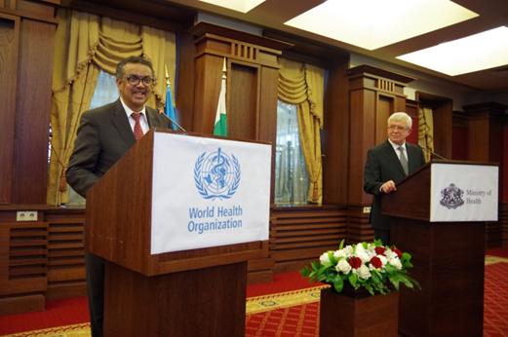
Срещи на високо ниво и участие във форумите на СЗО
2018 г.:
Визита на ГД на СЗО д-р Тедрос в София и срещи на високо ниво, 2-3 март 2018 г.;

Slide 22
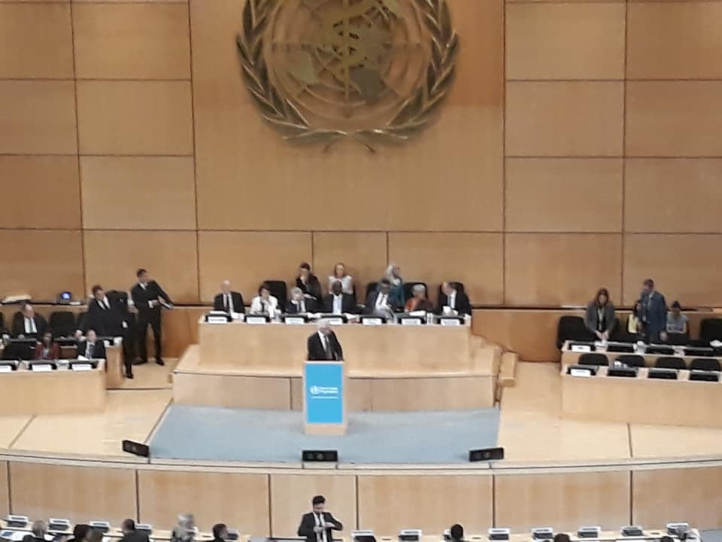
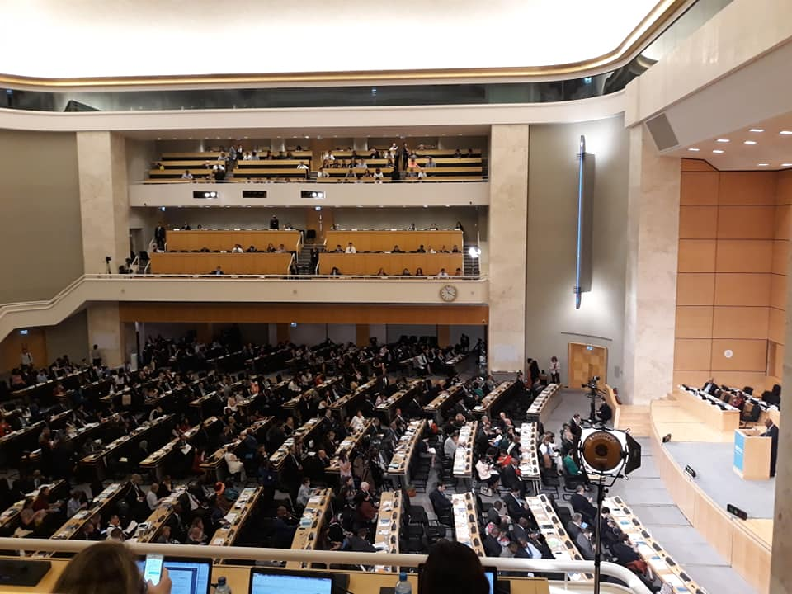
Срещи на високо ниво и участие във форумите на СЗО-2
Участие на делегация на МЗ, водена от министър Ананиев на 71-та Асамблея на СЗО, Женева, 21-23 май 2018 г.;

Slide 23
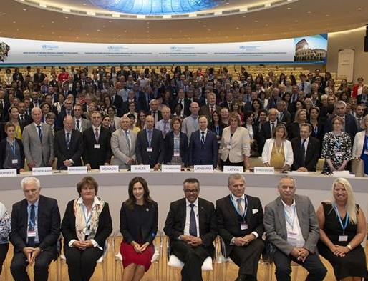
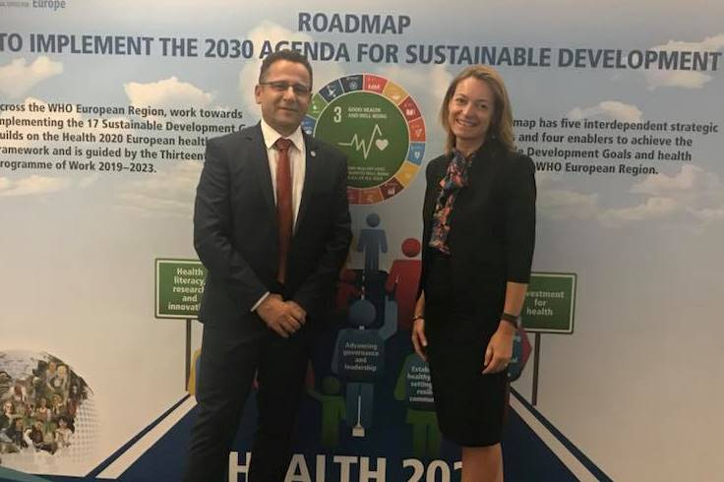
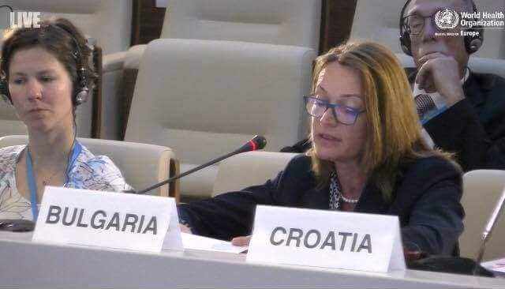
Срещи на високо ниво и участие във форумите на СЗО-3
Участие в 68-та сесия на РК на СЗО-Европа, Рим, 09.2019г.;

Slide 24
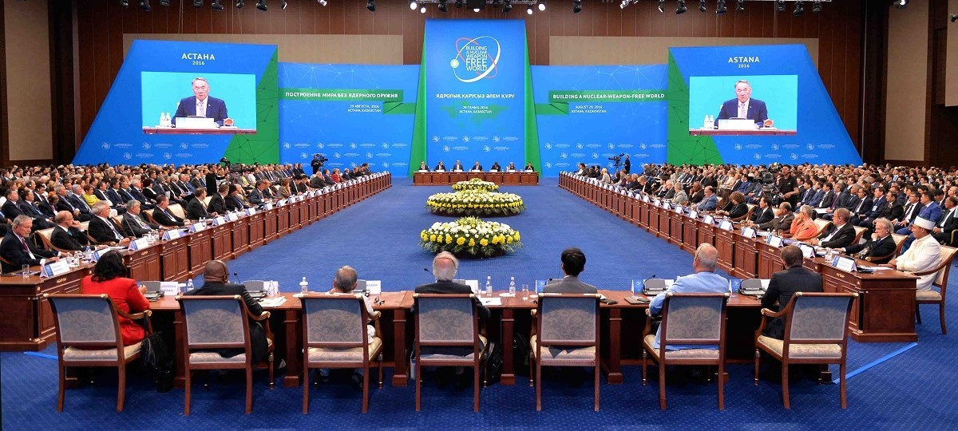
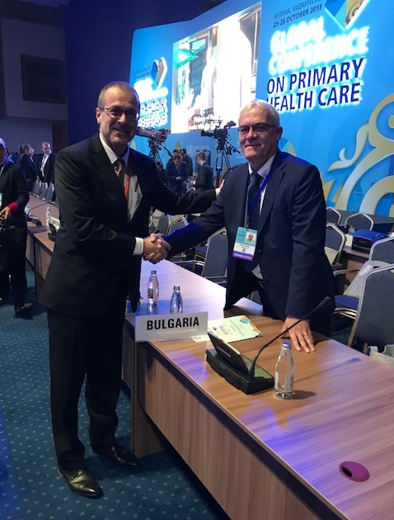
Срещи на високо ниво и участие във форумите на СЗО-4
Астана, 25-26.10.2018 г.: Глобална конференция за първичната здравна помощ;

Slide 25
Срещи на високо ниво и участие във форумите на СЗО-5
2019 г.:
Участие в 144-та сесия на ИС на СЗО;
Участие в 72-та Асамблея на СЗО;
Участие в 69-та сесия на РК на СЗО-Европа;
Издигната кандидатура на болница „Надежда“ за награди под патронажа на СЗО в областта на иновациите;
Издигане на български кандидатури за поста „Регионален директор“ на Регионалния Офис на СЗО-Европа и член на Постоянния Комитет на Регионалния Комитет на СЗО.

Slide 26
Принос на СЗО по пътя към реформата в здравния сектор:
Мисия на СЗО за оценка на здравните системи:
  След визитата на Генералния Директор на СЗО д-р Тедрос в България е идентифицирана необходимостта от техническа помощ в областта на здравните системи. Експертна мисия на СЗО в България в края на май 2018г. Докладът с ключови препоръки е предоставен на министъра на здравеопазването;
Участие на представители от РО на СЗО – Европа в кръглата маса през м. септември за промяна здравноосигурителния модел;
Експертна и техническа подкрепа към въвеждане на Международната класификация на човешката функционалност, уврежданията и здравето (ICF) като национална класификация за оценка на вида и степента на увреждане, както и възможностите за включване на хората с увреждания в обществото.

Slide 27
БЛАГОДАРЯ ЗА ВНИМАНИЕТО

